Slide 1
NA MREŽI Predstavljanje rezultata upitnika o korištenju mobitela i društvenih mreža

Slide 2
Osnovne informacije
Vrijeme: tijekom MBPO 2022. godine
Mjesto: OŠ Dragojle Jarnević
Ispitanici: učenici od 3. do 8. razreda (koji pohađaju Informatiku)
Sudjelovalo 204 učenika (od ukupno 470 učenika) – 43%
107 dječaka (52,5%) i 97 djevojčica (47,5%)

Slide 3
Imaš li mobitel?
DA 197/ 97%
NE 7/ 3%

Slide 4
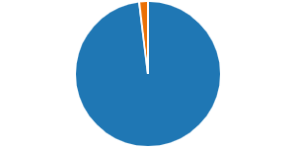
Imaš li pristup Internetu?
DA 200/98%
NE 4/2%

Slide 5
Tvoj pristup Internetu na mobitelu je
OGRANIČEN 102/50%
NEOGRANIČEN 102/ 50%

Slide 6
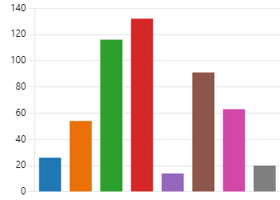
Na kojim društvenim mrežama imaš otvoren profil? (moguće više odgovora)
Facebook 26
Instagram 54
WhatsApp 116
Snapchat 132
Twitter 14
Tik-tok 91
Drugo 63
Bez profila 20

Slide 7
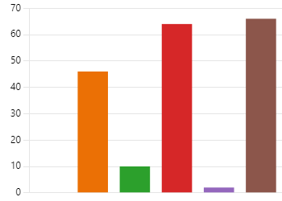
Koji profil najviše koristiš?
Facebook 0
WhatsApp 46/25 %
Instagram 10
Snapchat 63/34 %
Twitter 2
Tik-tok 66/ 35%

Slide 8
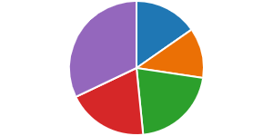
Jesu li tvoji profili:
Svi javni 29/15%
Uglavnom javni 23/12%
Podjednako javni i privatni 40/21%
Uglavnom privatni 37/19%
Svi privatni 61/33%

Slide 9
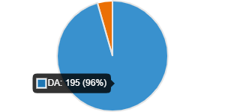
Koristiš li viber?
Da 195/96%
Ne 9/4%

Slide 10
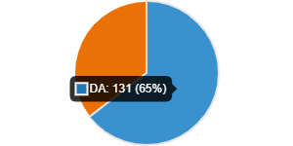
Koristiš li WhatsApp?
Da 131/ 65%
Ne 72/ 35 %

Slide 11
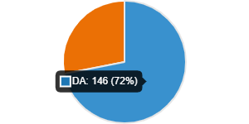
Jesi li član neke grupe na društvenim mrežama?
Da 146/ 72%
Ne 57/ 28%

Slide 12
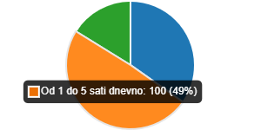
Koliko vremena dnevno (u prosjeku) provodiš na mobitelu?
Do 1 sat dnevno 71/35%
Od 1 do 5 sati dnevno 100/49%
Više od 5 sati dnevno 33/16%

Slide 13
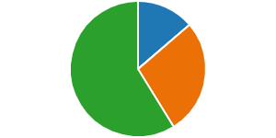
Traže li tvoji roditelji da im pokažeš sadržaje koje imaš na svom mobitelu?
Da, uvijek 28/ 14%
Ne, nikada 56/ 27%
Ponekad 120/ 59%

Slide 14
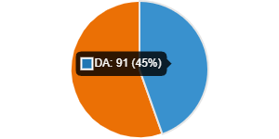
Koriste li tvoji roditelji neku od aplikacija kojom prate tvoje korištenje mobitela?
Da 91/45%
Ne 113/ 55%

Slide 15
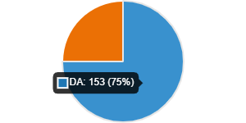
Igraš li on line igre?
Da 153/ 75%
Ne 51/ 25%

Slide 16
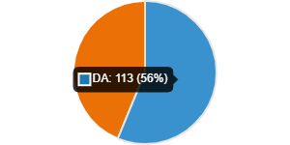
Poznaješ li osobno igrače s kojima igraš on line?
Da 113/ 56%
Ne 88/ 44%

Slide 17
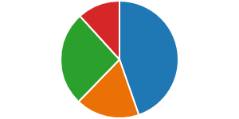
Koliko pratitelja, u prosjeku, imaš na svojim profilima?
Do 100 84/45%
Od 100 do 500 33/18%
Od 500 do 1000 49/ 25%
Preko 1000 22/12%

Slide 18
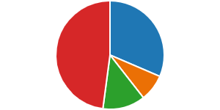
Na koji si način stekao/stekla pratitelje?
Pronašao/la sam ih sam/sama 64/31%
Na preporuku prijatelja 17/ 8%
Dobio/la sam njihov zahtjev 22/ 11%
Nekako drugačije 101/50%

Slide 19
Poznaješ li osobno sve svoje pratitelje?
Da 133/65%
Ne 71/35%

Slide 20
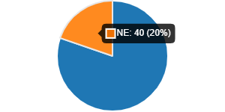
Vodiš li on line razgovore isključivo sa osobama koje poznaješ?
Da 163/ 80%
Ne 40/ 20%

Slide 21
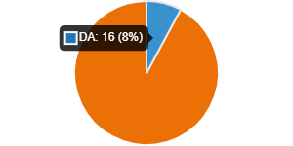
Odgovaraš li na poruke nepoznatih osoba?
Da 16/ 8%
Ne 188/ 92%

Slide 22
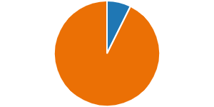
Imaš li otvoren privatni kanal u Teamsu, odnosno kanal kojem učitelji nemaju pristup?
Da 15/ 7%
Ne 189/ 73%

Slide 23
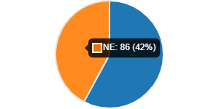
Imaju li tvoji roditelji uvid u tvoja dopisivanja i profile na društvenim mrežama?
Da 118/58%
Ne 86/ 42%

Slide 24
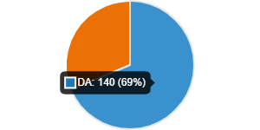
Jesi li prilikom otvaranja bilo kojeg profila morao/la dati lažne podatke o sebi (kao npr. godinu rođenja) kako bi mogao/la uspješno otvoriti profil?
Da 140/ 69%
Ne 64/ 31%

Slide 25
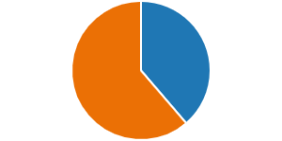
Jesi li se ikada na Internetu susreo/la sa sadržajem zbog kojeg si se osjećao neugodno?
Da 79/ 39%
Ne 125/ 61%

Slide 26
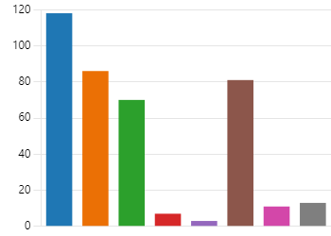
Što učiniš kada se susretneš sa sadržajem zbog kojeg se osjećaš neugodno?
Blokiram izvor iz kojeg taj sadržaj dolazi 118
Više ne odlazim na tu stranicu/pretplatnika 86
Pokažem roditeljima 70
Pokažem prijateljima 7
Proslijedim dalje 3
Ignoriram 81
Nešto drugo 11
Ništa od navedenog 13

Slide 27
Znaš li što je cyberbulling?
Da 111/54%
Ne 93/46%

Slide 28
Pokušaj svojim riječima objasniti cyverbulling:
Ne zna – 83 učenika/41 %; od toga 37 ne zna ispravno napisati „ne znam“ (46%)
Vrijeđanje na/preko Interneta – 33/ 16%
Nasilje na Internetu – 49/ 24%

Slide 29
Intrenetsko vrijeđanje
To je kada netko nekomu govori ružne riječi na internetu
zlostavljenje na internetu
Cyberbulling je kad preko interneta nekog zezaš.
Kada nekoga javno maltretiraš
Vrijeđanje, ucjenjivanje i slične stvari preko društvenih mreža, interneta...
Preko interneta pričati loše o nekome
Govorenje ružnih stvari drugim ljudima (koje ne poznaješ)
Cyberbulling je povrijeđenje druge osobe preko poruka, videa, slika.
to znači da se svađaš sa nekim ili nekoga ucjenjuješ preko društvenih mreža
Cyberbullying je dok netko nekog na internetu maltretira. To može biti i gore nego u pravom životu zato što ti njih možeš blokirati, ali oni uvijek mogu napraviti još jedan profil.

Slide 30
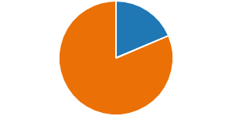
Jesi li se ikada susreo sa cyberbullingom?
Da 38/ 19%
Ne 166/ 81 %

Slide 31
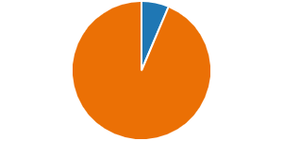
Znaš li što je „grooming”?
Da 13/ 6%
Ne 191/ 94 %

Slide 32
Pokušaj svojim riječima objasniti „grooming”
188 učenika ne zna što je „grooming“ (92%);
To je kada nekoga ucjenjuješ na internetu da ti pošalje slike
To je kada starija osoba od 18 god. natjera nekoga mlađeg od 18 god. da se negdje nađu
grooming je vrsta manipulacije
Nisam siguran ali mislim da je ometanje nekoga
Nisam sigurna dali je točno ali ja bi to objasinila da je to neko zbližavanje na internetu
Kada netko forsira druge da rade neugodne stvari.
Starije osobe pokušavaju namamiti mlađe

Slide 33
Odrasla osoba koja čudnim riječima priča sa djecom
grooming je kada osoba gdej je na online mražama i proba nači mlade osobe da ih maltetiraju.
To je komunikacija između djeteta i odrasle osobe.
Kada te netko traži da šalješ naj privatnije slike.
Grooming je dok jedna starija osoba muči mlađu i govori joj da "šalje slike", a te slike su, naravno, neprimjerene za dijecu. Nekad mlađa osoba kaže ne, ali taj "groomer", govori mlađoj osobi da će se ozlijediti ako ne pošalje slike. Puno od tih mlađih osoba se osijeća loše, pa odluće ipak poslati.

Slide 34
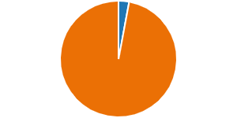
Jesi li se ikada susreo/la s „groomingom”?
Da 6/ 3%
Ne 198/97%

Slide 35
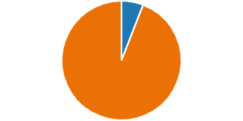
Znaš li što je „phishing”?
Da 12/6%
Ne 192/ 94%

Slide 36
Pokušaj svojim riječima objasniti „phishing”:
Ne zna ili nikada nije čuo/la za to – 191/ 94%
nešto na internetu što je lažno. Ono što je na izgled lijepo a ustvari se uopće ne radi o tome
phishing moze bit nesto sto se cini da je ono sto nije na primjer lazan link , lazni profil, lazni naslov online videa
NIsam sigurna dali je točno ali mislim da je to krađa profila
mislim da je to kad netko mami nekog drugog preko interneta

Slide 37
Prijevara putem elektronične pošte
phishing su web stranice gdje ljude koji su napravile te stranice mogu ukrast broj od kartice kada neko kupi.
da te roditelji mogu vidjeti
Psihologija
Phising je kad netko laže o njegovoj visini, debljini, izgledu itd..
Ono šta staviš na dijelove tijela

Slide 38
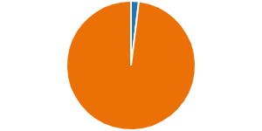
Jesi li se ikada susreo/la s „phishingom”?
Da 4/2%
Ne 200/98%

Slide 39
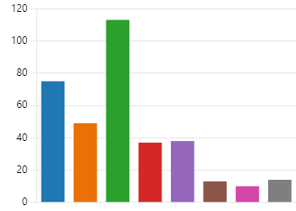
Kome bi se obratio/la za pomoć u slučaju da imaš problema u virtualnom okruženju?
Mami 75/21%
Tati 49/14%
I mami i tati 113/32%
Prijatelju/ici 37/11%
Nekome u školi 38/11%
Policiji 13/4%
Nekom drugom 10/3%
Nikome 14/4%

Slide 40
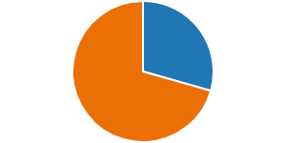
Objavljuješ li svoje fotografije na mreži?
Da 60/29%
Ne 144/71%

Slide 41
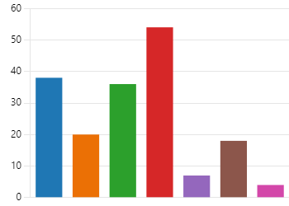
Kakvog su sadržaja fotografije koje objavljuješ?
Selfiji 38/21%
Obiteljske slike 20/11%
Slike životinja 36/20%
Slike prirode 54/32%
Slike odjeće 7/4%
Slike automobila 18/10%
Ostalo 4/2%

Slide 42
Je li te itko ikada tražio da mu pošalješ svoje intimne fotografije?
Da 13/6%
Ne 191/94%

Slide 43
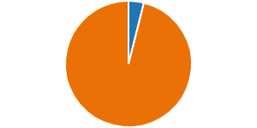
Je li ti itko ikada ponudio nešto u zamjenu za tvoje fotografije?
Da 8/4%
Ne 196/96%

Slide 44
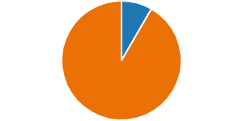
Je li ti netko nepoznat ikada ponudio da se nađete uživo?
Da 17/8%
Ne 187/92%

Slide 45
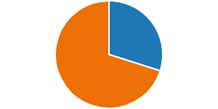
Jesi li ikada bio/la član grupe u kojoj su se pisale ružne stvari o nekome koga poznaješ?
Da 61/30%
Ne 143/70%

Slide 46
Jesi li ikada sam/a napravio/la grupu čiji je cilj bio nanijeti štetu nekoj osobi koju poznaješ?
Da 8/4 %
Ne 196/ 96%

Slide 47
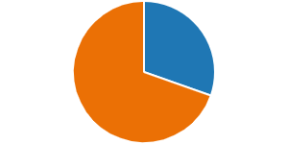
Je li ti itko ikada dao lažne informacije putem Interneta?
Da 62/30%
Ne 142/70%

Slide 48
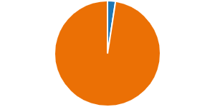
Vjeruješ li svemu što vidiš na tuđim profilima?
Da 5/2,5%
Ne 199/97,5%

Slide 49
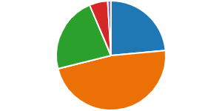
Pokušaj odrediti razinu svoje informatičke pismenosti?
Odlična 48/ 23,5%
Vrlo dobra 97/47,5%
Dobra 46/23%
Dovoljna 11/ 5%
Nedovoljna 2/ 1%

Slide 50
Misliš li da bi trebao/la više naučiti o korištenju Interneta, društvenih mreža i aplikacija?
Da 140/ 69%
Ne 64/ 31%

Slide 51
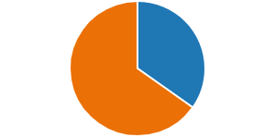
Postoji li neka tema o kojoj bi htio/htjela znati više?
Da 71/35%
Ne 133/ 65%

Slide 52
Ako postoji neka tema, molim te da navedeš koja:
Ne postoji tema o kojoj bi htio/htjela znati više – 29/ 14%
Grooming i phishing – 8/4 %
Cyberbulling – 7/3%
Kako raditi igrice – 6/3%
Kako se stvaraju videoprojekti – 4/2 %

Slide 53
Želim saznati puno više o internetu i što se sve može napraviti na internetu jer je to naša budućnost.
Nemam temu ,volim učiteljičine teme zato što mislim da ipak treba učiti po nekom tko je stariji i koji puno zna.
Kako blokirati neku nepoznatu osobu da ne može više nikad doći do mog broja
Rođendani
Htjela bih pričati više o opasnosti interneta.
pa ko su ljudi koji su napravili te aplikacije i najbitnije sta ljudi žele od male djece na internetu (cyberbulling)

Slide 54
Internet kolačići. Kako saznati da ta stranica na internetu nije lažna.
Htio bih saznati kako spriječiti svađe i nasilje preko interneta.
u prošlosti o dinosaurima.
kako se radi yuotube kanal
želio bi više saznati više o društvenim mrežama
Kako sam rijesavati probleme na nekim uređajima
Da znam se prijaviti na viber.
TAKO DA STALNO SLUSAM PROFESORICU I DA NERADIM SAM NEGO S NJOM
Zašto neki lažu na društvenim mrežama.

